Slide 1
2018년 1학기 자료구조 및 실습 #08 : java.util.ArrayList 2018. 05. 01

Slide 2
실습 개요
java.util.ArrayList를 이용한 ArrayStack와 ArrayQueue의 구현
실습문제

Slide 3
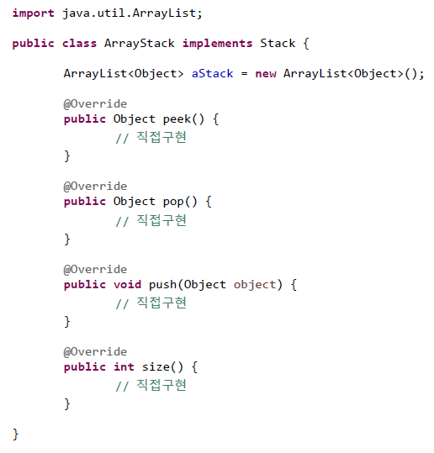
실습 과제 (1/4)
[리스팅 5.1]의 Stack 인터페이스를 구현하는 ArrayStack 클래스를 java.util.ArrayList를 이용하여 구현
즉, Stack 메소드를 구현하기 위해 ArrayList 메소드를 사용
peek() : 스택의 top 원소를 리턴
pop() : 스택의 top 원소를 제거하여 리턴
push(object) : 스택의 top에 원소를 삽입
size() : 스택 원소의 개수를 리턴
ArrayList로부터 생성된
객체 aStack만으로도 위의 메소드 모두 구현 가능
(java.util.ArrayList 에서 제공되는 메소드가 무엇이 있는지 파악 해야함)

Slide 4
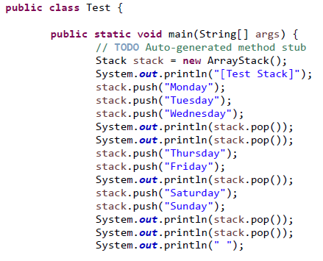
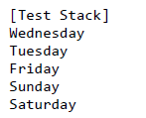
실습 과제 (2/4)
Test 클래스
연습문제 5.1를 바탕으로 ArrayStack 클래스의 push와 pop 연산들을 수행하면서,
pop연산에 의해 리턴 되는 Object를 프린트하는 테스트를 수행
출력 결과 화면
➔

Slide 5
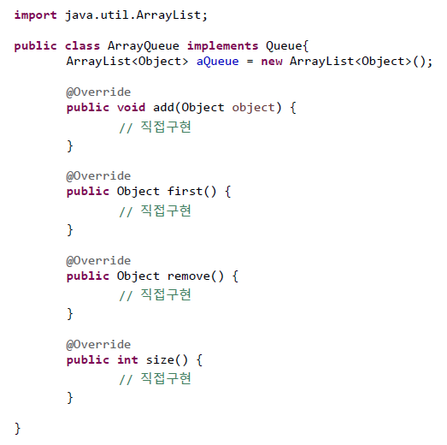
실습 과제 (3/4)
[리스팅 6.1]의 Queue 인터페이스를 구현하는 ArrayQueue 클래스를 java.util.ArrayList를 이용하여 구현
즉, Queue 메소드를 구현하기 위해 ArrayList 메소드를 사용
first() : 큐의 첫번째 원소를 리턴
remove() : 큐의 첫번째 원소를 제거하여 리턴
add(object) : 큐의 마지막에 원소를 삽입
size() : 큐 원소의 개수를 리턴
ArrayList로부터 생성된
객체 aQueue만으로도 위의 메소드 모두 구현 가능
(java.util.ArrayList 에서 제공되는 메소드가 무엇이 있는지 파악 해야함)

Slide 6
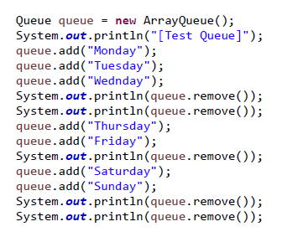
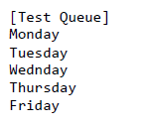
실습 과제 (4/4)
Test 클래스
➔ 연습문제 5.1를 바탕으로 ArrayQueue 클래스의 add와 remove 연산들을 수행하면서,
remove연산에 의해 리턴 되는 Object를 프린트하는 테스트를 수행
출력 결과 화면
➔

Slide 7
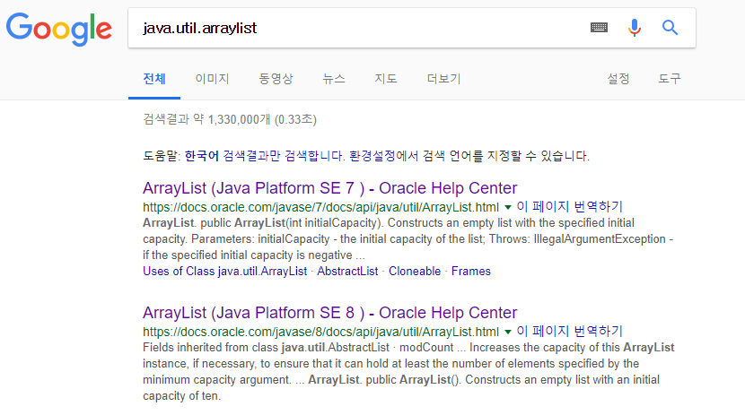
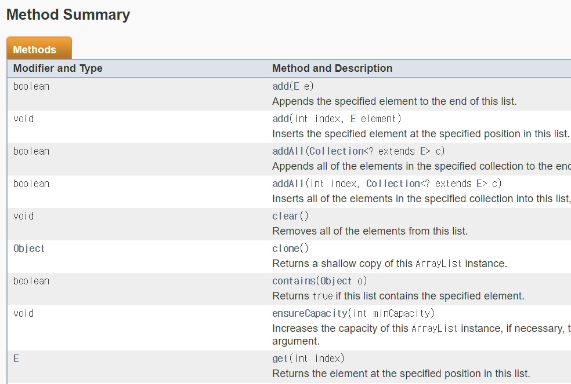
실습 과제 (2/3)
java.util.ArrayList
Link ➔
https://docs.oracle.com/javase/7/docs/api/java/util/ArrayList.html
“Method Summary의 일부만 발췌 한 것이므로
전체적으로 확인 필요”

Slide 8
제출 해야할 파일
문제에 대한 소스 코드
ArrayStack.java (class)
Stack.java (interface)
ArrayQueue.java (class)
Queue.java (interface)
Test.java (class – main() 포함)
보고서
- 해당 과제에 대한 구현 설명 및 결과 작성 (사이버 캠퍼스 자료실 양식 참고)

Slide 9



제출 방법 & 주의 사항 (1/2)
제출 기한
1차 : 2018년 05월 07일 23:59 (10점 만점)
2차 : 2017년 05월 14일 23:59 ( 7점 만점)
3차 : 2017년 05월 21일 23:59 ( 4점 만점)
이후 제출은 미제출로 간주 (점수 없음)
제출 방법
소스 코드와 보고서를 폴더에 넣은 후 압축하여 사이버캠퍼스에 제출.
폴더 및 파일명 : DS분반_과제번호_학번_이름
※ 제출 예시
SourceCode.java
TestSourceCode.java
압축하여 제출
DS03_08_201800000_홍길동.hwp
(PDF, MS워드도 가능)
DS03_08_201800000_홍길동.zip

Slide 10
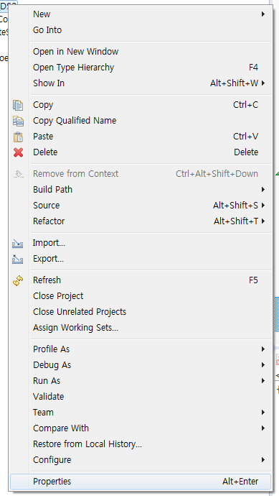
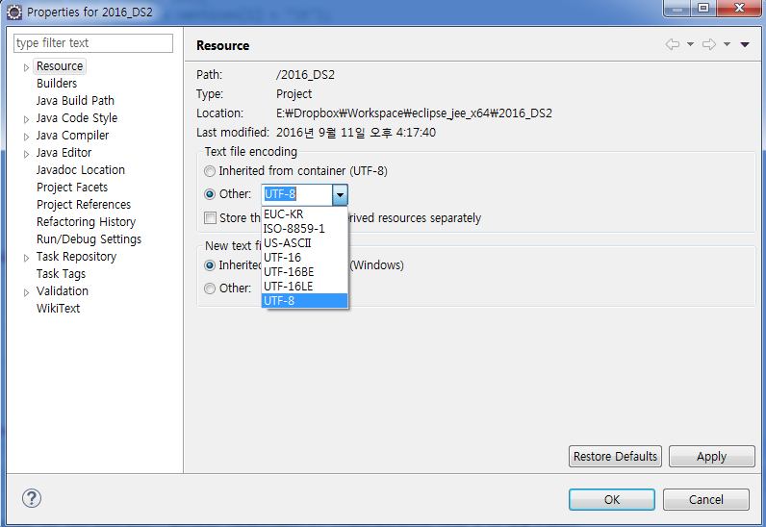
제출 방법 & 주의 사항 (2/2)
Character encoding UTF-8로 설정. (encoding이 다를 경우 소스코드 폰트 깨짐 발생)
프로젝트 폴더 오른쪽 클릭 ➔ Properties ➔ Text file encoding ➔ UTF-8
과제 Copy 하지 말 것!
[copy 적발 시]
1회 적발 → 해당 과제 0점 처리
2회 이상 적발 → F학점 처리
과제 관련 문의
03반(화요일 10:00 실습) – 신준한 (jh_shin@cnu.ac.kr)
04반(화요일 16:00 실습) – 최세목 (semok95@daum.net)

